Slide 1

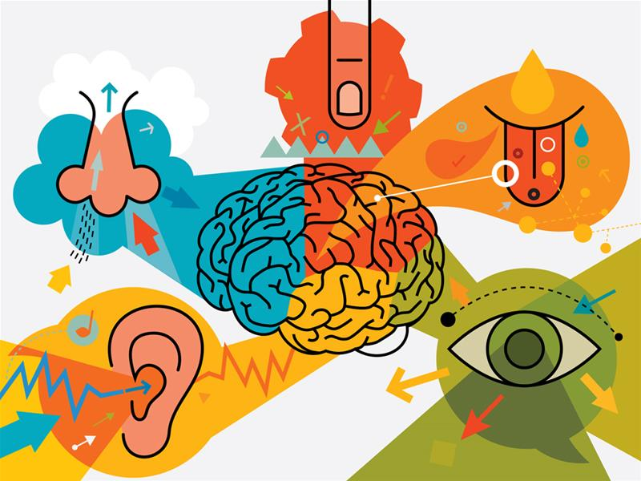
Biofyzikálna podstata zmyslového vnímania.
Receptory
doc. RNDr. Michal Šimera, PhD.
Ústav lekárskej biofyziky
Notes:
Materiál společnosti Dale Carnegie Training® vám může pomoci při představování přednášejícího. Zkopírujte tento snímek, vložte jej na začátek prezentace přednášejícího a potom jej použijte na začátku prezentace při představování přednášejícího. Při vkládání snímku do prezentace přizpůsobí aplikace PowerPoint automaticky vzhled snímku vzhledu dané prezentace.
Při představování přednášejícího nejdříve vysvětlete, proč je dané téma důležité a jaký je jeho přínos pro posluchače. Potom posluchače seznamte s kvalifikací přednášejícího pro téma přednášky. Na závěr přednášejícího představte. Snažte se u posluchačů vyvolat aktivní zájem o prezentaci.
Tento úvod by neměl trvat déle než jednu minutu. Po ukončení prezentace nezapomeňte přednášejícímu poděkovat. Uveďte konkrétní důvod, proč byla prezentace pro posluchače přínosem.

Slide 2


Čo bude na skúške?
Rozdelenie receptorov
Vzťah podnetu a vnemu,
kvalita, intenzita a lokalizácia vnemu
Adaptácia receptorov

Slide 3

⇒
DOBRÉ
VEDIEŤ !!!

Slide 4
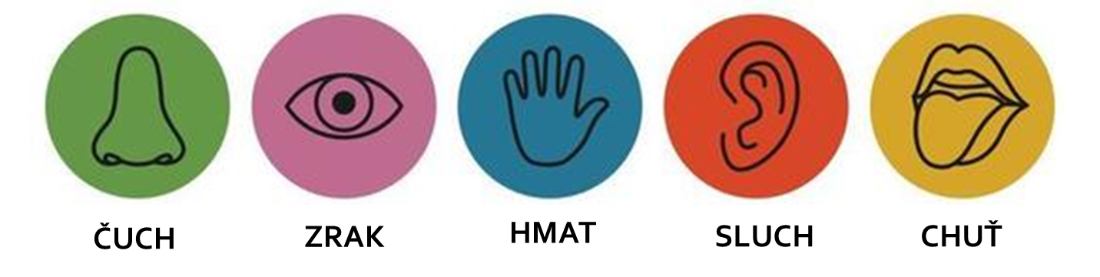
Všeobecná charakteristika zmyslového vnímania
Zmyslovým vnímaním rozumieme schopnosť rozoznať, zachytiť a spracovať vonkajšie a vnútorné podnety (informácie) reagovať na ne.
Informácie z vonkajšieho prostredia získava organizmus prostredníctvom:
Významné pre život sú aj podnety prichádzajúce z vnútra organizmu (informácie o polohe tela alebo o aktívnom i pasívnom pohybe tela a končatín, získané prostredníctvom vestibulárneho aparátu a pomocou nervových zakončení vo svaloch, šľachách a kĺboch).
Naše zmyslové vnímanie okolitého sveta je obmedzené počtom, druhom, hustotou a funkčnými vlastnosťami receptorov.

Slide 5
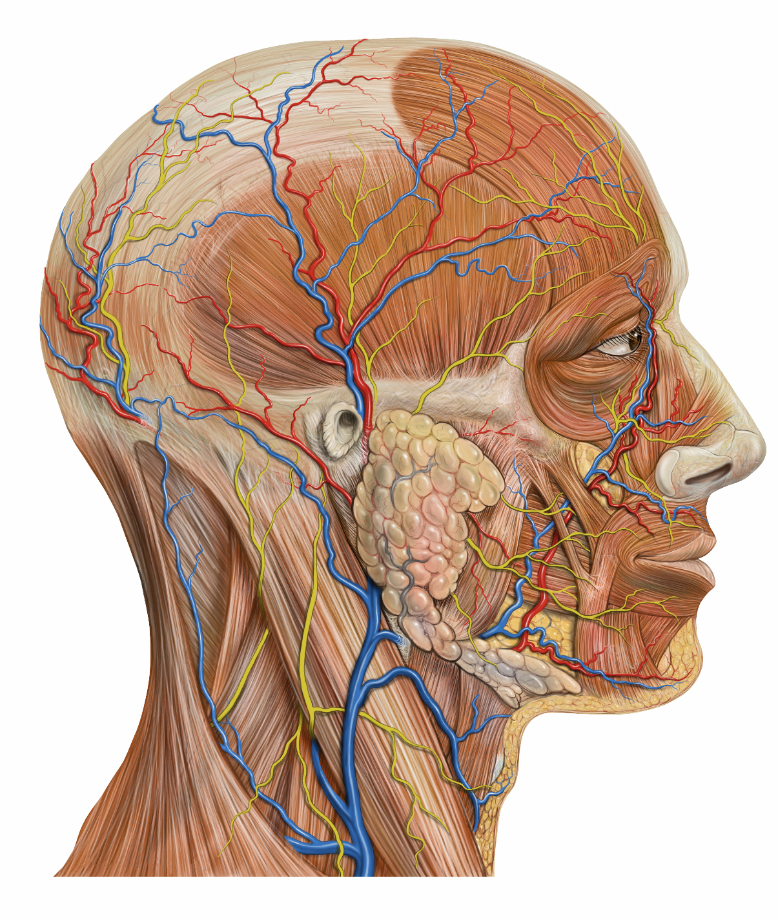
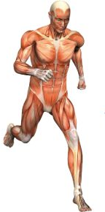


Ako sa na receptor pozerajú rôzne odbory medicíny:
  Anatómia chápe receptor ako definovanú makro/mikroskopickú štruktúru
  Fyziológia vidí receptor ako funkčnú jednotku, ktorá sprostredkuje informácie
  Biochémia a farmakológia zdôrazňuje látkovú podstatu fungovania receptorov ako interakciu medzi molekulami
  Biofyzika chápe receptory najmä ako meniče energie

Slide 6
Receptory
Informácie z vonkajšieho a vnútorného prostredia získava organizmus prostredníctvom receptorov: ide o špeciálne nervové zakončenia (modifikované nervové / epitelové bunky) v koži, svaloch, cievach, kĺboch, kostiach, v srdci, pľúcach a iných orgánoch a tkanivách.
Receptory premieňajú jednu formu energie na druhú
napr. mechanickú, chemickú, tepelnú, elektromagnetickú na elektrickú
(receptorový/generátorový potenciál a potom akčný potenciál).
Miesta elektrická odpoveď (existujú 2 druhy):
Receptorový potenciál – predstavuje lokálnu zmenu membránového napätia, ktorá vzniká pôsobením podnetu na receptor. Týka sa zmyslových buniek (napr. mechanoreceptory, fotoreceptory, chemoreceptory).
Generátorový potenciál – samotný receptor je zároveň nervová bunka (napr. voľné nervové zakončenia alebo čuchové neuróny). Tu podnet priamo vyvolá depolarizáciu membrány nervového zakončenia, ktorá sa môže premeniť na akčný potenciál.

Slide 7
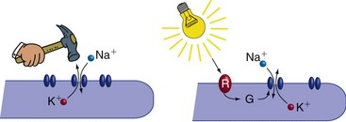
Receptory zmyslových buniek používajú ionotropický alebo metabotropický mechanizmus tvorby receptorového potenciálu
Ionotropický mechanizmus
(ligandom riadené kanály
vytvárajúce lokálnu
depolarizáciu/hyperpolárizáciu)
Metabotropický mechanizmus (receptory – mediátor na extracelulárnej doméne receptora aktivuje intracelulárny G-proteín, čo vedie k intracelulárnej signalizácii – 2. posol)

Slide 8
Všetky informácie sú v organizme kódované v 2 formách elektrickej odpovede: miestna elektrická odpoveď (receptorový / generátorový potenciál) a akčný potenciál.
PODNET (stimul): zmena vo vonkajšom alebo vnútornom prostredí, ktorá je schopná vyvolať depolarizáciu membrány; rozhoduje sila a kvalita podnetu.
Miestna elektrická odpoveď predstavuje depolarizačnú zmenu receptora, nešíri sa ďaleko do okolia, vzniká na nemyelizovanej časti bunky.
NA RECEPTORE: Sila podnetu sa kóduje AMPLITÚDOVO –
silnejší podnet = väčší receptorový potenciál, viac odpovedí sa sčítava.
Akčný potenciál predstavuje generalizovanú formu šírenia elektrickej aktivity a informácie.
NA AXÓNE: Sila podnetu sa kóduje FREKVENČNE, čím silnejší podnet tým je vyššia frekvencia (je viac) akčných potenciálov.
Receptorový potenciál AMPLITÚDA Akčný potenciál FREKVENCIA
KÓDOVANIE
KÓDOVANIE

Slide 9
KÓDOVANIE na receptoroch zahŕňa:
TRANSDUKCIU: proces premeny energie podnetu na vnútorný bunkový signál (generátorový potenciál). Napr. svetlo, chemická látka, alebo iný podnet aktivuje receptor, ktorý spustí reťaz biochemických procesov.
TRANSFORMÁCIU: premena generátorového potenciálu na akčný potenciál (sumáciou generátorových potenciálov).
KONDUKCIU: vedenie akčného potenciálu nervovým vláknom.
Nemyelinizované vlákno vedie akčný potenciál mechanizmom lokálnych prúdov (kontinuálne).
Myelinizované vlákno vedie akčný potenciál skokmi (saltatórne).

Slide 10
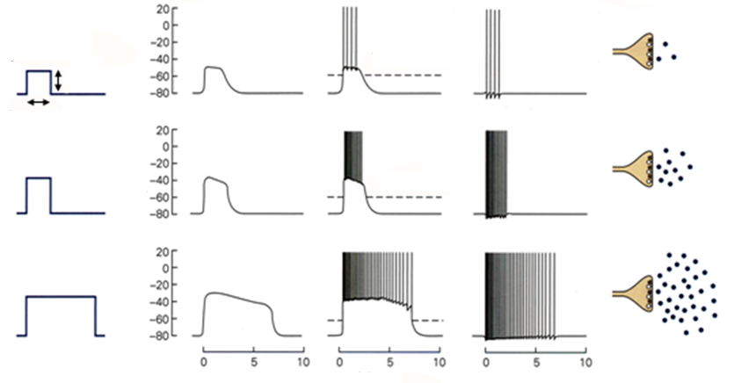
Receptor transformuje fyzikálny stimul (napr. mechanický) na elektrickú aktivitu
TRANSDUKCIA
TRANSFORMÁCIA
Uvoľnenie neurotransmitera
AMPLITÚDOVÉ kódovanie
FREKVENČNÉ kódovanie
Stimul
PRAH
Amplitúda
Receptorový potenciál
Akčný potenciál
Trvanie
Membránový potenciál (mV)
PRAH
Čas (s)

Slide 11
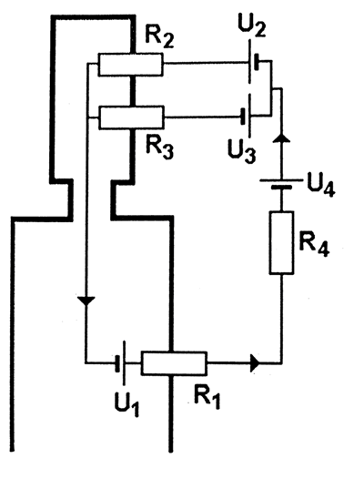
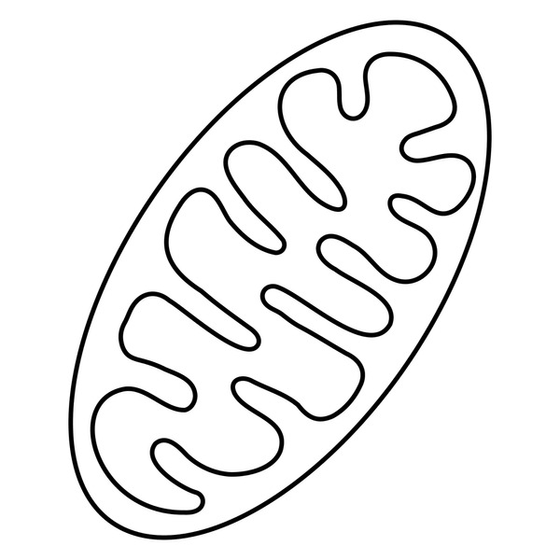
svetlo
tlak,
chemická látka
Typická zmyslová bunka sa skladá z dvoch častí: vonkajšej a vnútornej časti.
Stavba vonkajšej časti zodpovedá stimulu, na detekciu ktorého je receptor určený. Môže byť tvorený modifikovanými mikroklkmi (vlásky, cílie, prstence), rôznymi miktorubulárnymi alebo lamelárnymi štruktúrami.
Pre funkciu receptora sú dôležité elektrické (receptorové) prúdy.
Vnútorná časť obsahuje veľké množstvo mitochondrií (zdroj energie pre receptorové prúdy).
Depolarizačná odpoveď bunky na podnet je spôsobená zmenou permeability pre K⁺ na vonkajšej časti membrány (R₂, U2; R3, U3)
Počas depolarizácie smeruje tok K⁺ z vonkajšej časti do vnútornej časti = receptorový prúd.
Vonkajšia časť
K⁺
Vnútorná časť
Schéma elektrických pochodov v zmyslovej bunke

Slide 12
Rozdelenie receptorov
Podľa miesta uloženia
  Exteroreceptory: prijímajú podnety z vonkajšieho prostredia (umiestnené v koži).
  Proprioreceptory: informujú o polohe tela, aktívnom a pasívnom pohybe končatín (umiestné vo svaloch, šľachách a kĺboch).
  Interoreceptory: pomáhajú udržovať stálosť vnútorného prostredia, informujú o parciálom tlaku plynov, o osmotickom tlaku plazmy.
  Podľa druhu pôsobiacej energie
  Mechanoreceptory: reagujú na mechanickú energiu ako tlak, natiahnutie a napätie (tonus).
  Termoreceptory: reagujú na teplo a chlad (periférne sú v koži; centrálne v hypotalame).
  Chemoreceptory: reagujú na koncentráciu určitých molekúl, pH, obsah dýchacích plynov.
  Fotoreceptory: reagujú na svetlo.

Slide 13
  Podľa zložitosti stavby
  Jednoduché: voľné nervové zakončenia bez obalu (receptory bolesti).
  Zložitejšie: zmyslové telieska (nervové zakončenia, ktoré sú obalené väzivom).
  Najzložitešie: zmyslové bunky, ktoré sú súčasťou zmyslových orgánov (oko, ucho).
  Podľa adaptácie
  Rýchlo sa adaptujúce
  Pomaly sa adaptujúce
  Bez adaptácie
Telo obsahuje asi 20 druhov zmyslových receptorov, ktoré reagujú na rôzne formy energie, ako sú mechanická (dotyk, tlak, natiahnutie), chemická (chuť, čuch, koncentráciu solí, hormónov), tepelná a svetelná, parciálny tlak, a premieňajú ich na elektrické signály na spracovanie v mozgu.
V tele nemáme receptory pre ionizujúce žiarenie a magnetické polia.
Dôležité sú aj receptory schopné reagovať na zmeny zloženia vnútorného prostredia ako aj receptory bolesti.
Informácie sprostredkované týmito receptormi vyvolávajú komplexné pocity (hlad, smäd, únava ...)

Slide 14
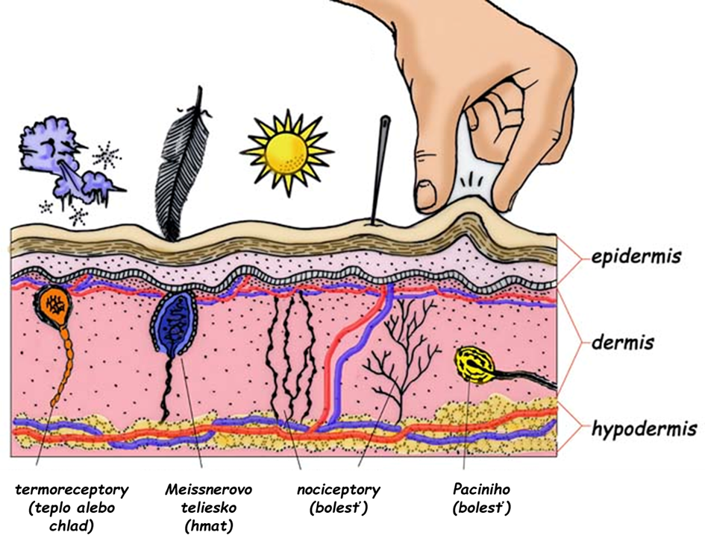
Exteroreceptory - umiestnené v koži
dotyk
tlak
teplo
chlad
bolesť

Slide 15
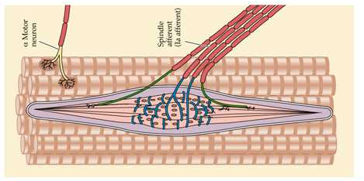
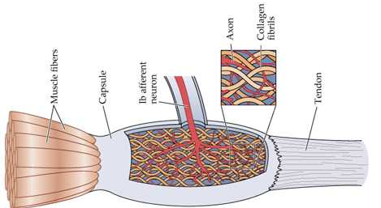
Proprioreceptory
„cítenie z vlastného tela“ - umiestnené vo svaloch, šľachách, kĺboch a vo vnútornom uchu.
Zaznamenávajú napätie svalu, ohyb kĺbu a polohu tela (napr. Golgiho šľachové teliesko)
Sú veľmi dôležité pre správnu koordináciu pohybov, k registrácii zmien polohy tela, svalový tonus a celkový priebeh niektorých reflexov.
α Motorický neurón
Aferentný neurón
Svalové vlákna
Šľacha

Slide 16
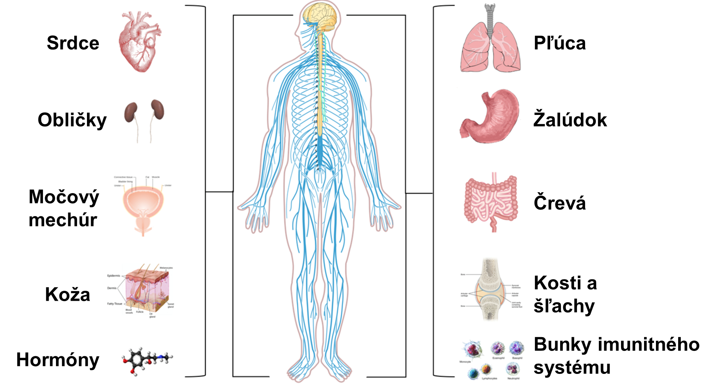
Interoreceptory - umiestnené v orgánoch

Slide 17
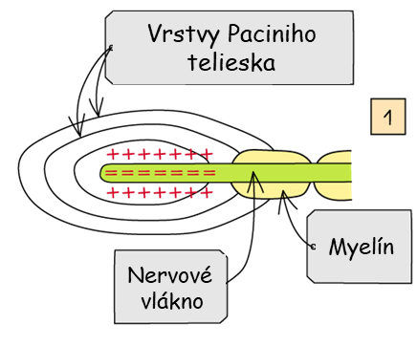
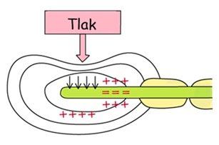
Mechanoreceptory (Vaterovo – Paciniho teliesko)
Bez pôsobenia tlaku:
Sodíkové kanály, ktoré sa otvárajú tlakom (natiahnutím) sú zatvorené. Na⁺ ostáva na vonkajšej strane membrány. Udržiava sa pokojový membránový potenciál
Pôsobenie tlaku:
Vrstvy telieska sa deformujú, čo spôsobuje ich natiahnutie, otvárajú sa sodíkové kanály. Sodík vstupuje do bunky

Slide 18
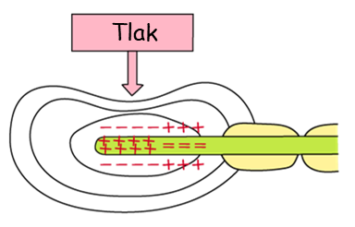
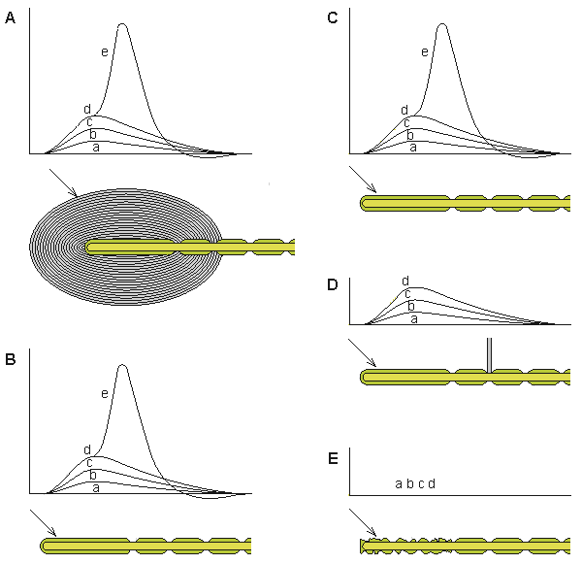
Vzniká receptorový potenciál (lokálna odpoveď)
Masívny prílev iónov Na⁺ spôsobí masívnu depolarizáciu membrány. Ak sa vytvorí dostatočný počet receptorových potenciálov, vytvorí sa akčný potenciál a nervový vzruch sa šíri pozdĺž axónu.
U
[mV]
TLAK
Paciniho teliesko
Záznam elektrickej odpovede Paciniho telieska na mierny tlak (a) dvojnásobný (b) trojnásobný (c) a štvornásobný (d);
e) akčný potenciál.

Slide 19
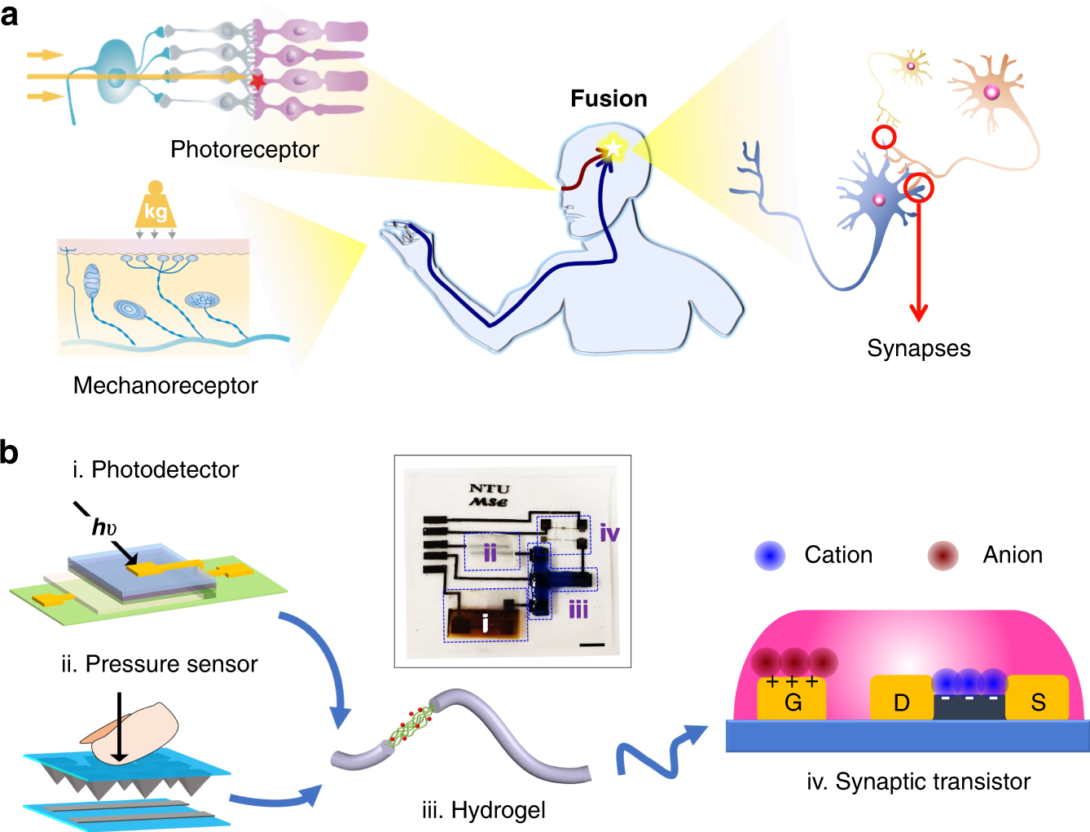

Slide 20
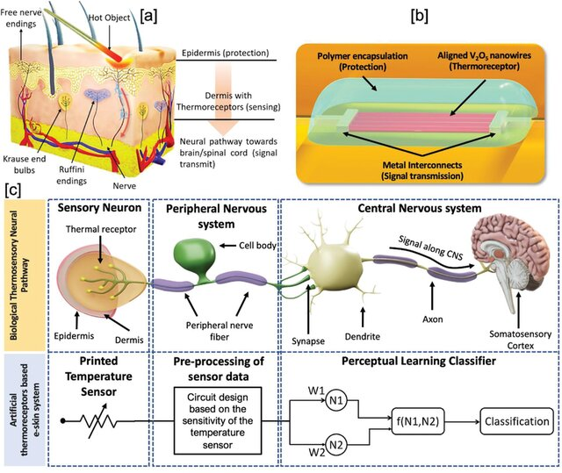
Biologická a umelá termálna senzorická neurónová dráha.
a) Uloženie termoreceptorov a nociceptorov vo vrstvách kože
b) Umelé termoreceptory zakryté mäkkou polymérnou vrstvou napodobňujúcou architektúru biologických termoreceptorov.
c) Analógia biologickej nervovej dráhy s elektrickým obvodom.

Slide 21
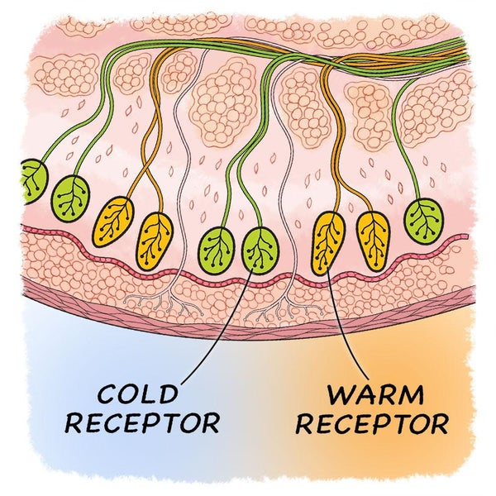
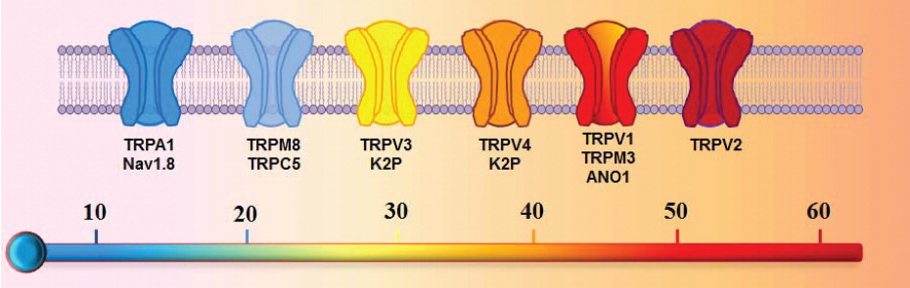
Termoreceptory – teplo a chlad
  Termoreceptory obsahujú iónové kanály citlivé na teplo (rodina TRPV receptorov)
  Teplo alebo chlad otvára iónové kanály (vstupovanie Na⁺), tvorba receptorového a potom akčného potenciálu.
  Rôzne receptory (iónové kanály) reagujú na rôzne teploty.
  Receptory chladu sú aktívne pri nízkej teplote
  Receptory tepla sú aktívne pri vysokej teplote
Krauseho teliesko
(chlad)
Ruffinovo teliesko
(teplo)
Termoreceptory vykazujú pomalú adaptáciu, kontinuálne tak monitorujú teplotu.
Kódujú absolútne a relatívne zmeny teploty (v bezpečnom rozsahu)
Receptory chladu sú umiestnené bližšie k povrchu kože, receptory tepla zas hlbšie

Slide 22
Chemoreceptory
Prenos informácii v živom systéme sa deje najmä prostredníctvom chemických signálov, teda špecifických zlúčenín (hormóny, mRNA, neurotransmitery, antigény a iné)
Vnímanie chemických podnetov zahŕňa:
VYSIELAČ PRIJÍMAČ
(zdroj: chemického podnetu) (receptor)
Chemorecepcia má tri fázy:
  Zachytenie signálnej látky (voľná molekula) a jej privedenie k receptoru.
  Premena chemického molekulového signálu na iný signál, ktorý sa dá ďalej spracovať.
  Inaktivácia signálnej látky (rozloženie), receptor je tak pripravený na príjem novej látky.
Transportné médium
(cytoplazma,
krv, vzduch, voda)
(difúzia)

Slide 23
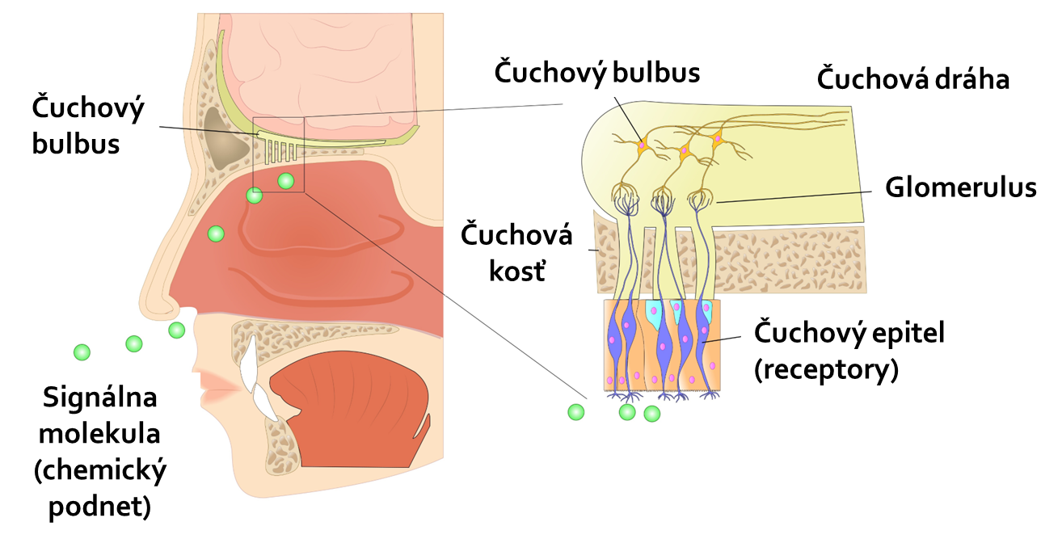
Chemoreceptory - čuch
Čuchový epitel je veľmi tenký (10 µm) a je tvorený bipolárnymi neurónmi (v počte až 10⁶), ich dendrity sú zakončené hustými riasinkami.
Pachové látky sa dostanú k receptoru až po vdýchnutí (difúzia). Sú však rozoznávané až po rozpustení v hliene, ktorý pokrýva čuchový epitel.
Rozoznávame až 4000 pachov.
  Chemický podnet vyvolá na receptore receptorový potenciál, ktorý sa potom ako akčný potenciál šíri axónom do čuchového bulbu (bulbus olfactorius) – miesto konvergencie nervových vzruchov. Čuchové receptory vykazujú veľmi rýchlu adaptáciu, ktorá sa prejavuje znížením počtu (frekvencie) až vymiznutím akčných potenciálov. Táto adaptácia je však špecifická pre určitú látku a neovplyvňuje prah pre iné chemické podnety.

Slide 24
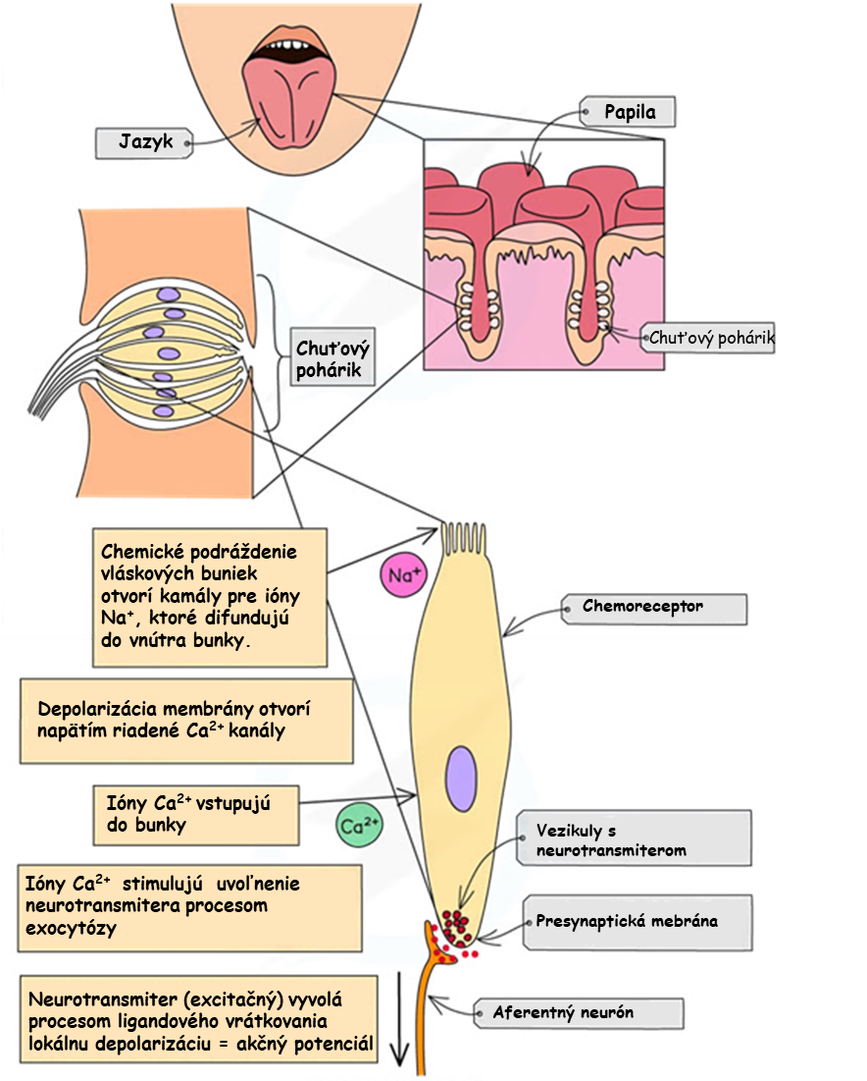
Chemoreceptory - chuť
  Chemoreceptory chuti reagujú na látky rozpustené v ústnej tekutine (v slinách). Receptory chuti sú tvorené chuťovými pohárikmi.
  Chuťový pohárik je vysoký asi 50 µm a obsahuje 5 – 18 receptorových buniek, ktoré sú zakončené vláskovými bunkami vyčnievajúcimi do chuťového póru.
  Podráždenie vláskových buniek vyvolá receptorový potenciál, ktorý tvorí základ pre akčný potenciál, ktorý sa šíri aferentným neurónom.
  Každý chuťový pohárik je inervovaný viac neurónmi a jedno nervové vlákno odvádza vzruchy cca z 5 chuťových pohárikov.
  Chuťový vnem závisí aj od čuchového vnemu.
  K rozoznaniu rozdielov v chuti a vône, je potrebná minimálne 30 % zmena v koncentrácii látky.

Slide 25
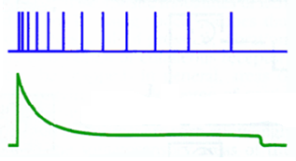
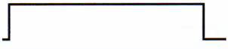

Rozdelenie receptorov
z hľadiska zmeny receptorového potenciálu
Odpoveď receptora na podnet sa s časom mení (slabne) = ADAPTÁCIA
(adaptácia je elektrická vlastnosť membrány receptora)
Z hľadiska poklesu amplitúdy receptorového potenciálu receptory rozdeľujeme na:
Rýchlo sa adaptujúce receptory (fázické) – registrujú hlavne zmeny v intenzite alebo rýchlosti podnetu, pri konštantnej stimulácii rýchlo oslabujú svoju odpoveď (akčné potenciály odpaľujú krátko, obvykle na začiatku stimulácie).
Typické pre čuchové receptory alebo Paciniho telieska.
Význam: zabraňujú preťaženiu systému informáciami, ktoré už nie sú pre systém nové alebo relevantné, umožňujú vnímať nové podnety, ktoré môžu byť dôležitejšie.
Výboje
akčných
potenciálov
Receptorový
potenciál
Stimulácia
čas [s]

Slide 26
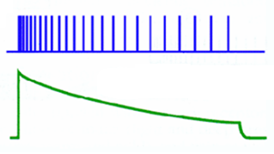
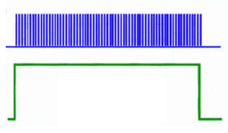
Pomaly sa adaptujúce receptory (tonické) – registrujú hlavne trvanie podnetu, pri konštantnej stimulácii pomaly znižujú svoju odpoveď (akčné potenciály odpaľujú počas celého trvania stimulácie).
Typické pre receptory chladu, tepla, krvného tlaku
baroreceptory, chemoreceptory, receptory
pľúcneho rozpätia.
Význam: poskytujú nepretržitý signál počas trvania podnetu
Receptory bez adaptácie – generujú akčný potenciál stále, kým stimul pretrváva
Význam: sú kľúčové pre vnímanie pretrvávajúcich podnetov, ako sú bolesť, tlak alebo poloha tela, a poskytujú informácie o neustálom stave vonkajšieho prostredia.
Výboje
akčných
potenciálov
Receptorový
potenciál
Stimulácia
čas [s]
Výboje
akčných
potenciálov
Receptorový
potenciál
Stimulácia
čas [s]

Slide 27
Podstata zmyslového vnímania
Biofyzikálnou podstatou zmyslového vnímania je prevod energie a informácií z okolia na receptorový (generátorový) a neskôr akčný potenciál.
prostredníctvom reflexného oblúka sa táto informácia spracúva a prichádza na ňu odpoveď organizmu (informácie prichádzajú do CNS prostredníctvom aferentných dráh).
Reflexný oblúk tvorí:
  Receptor: snímač, tvarovo a funkčne špecializovaná bunka (môže to byť aj bielkovina), zachytáva adekvátne podnety a kóduje ich intenzitu.
  Aferentná nervová dráha: dostredivý prenos nervových impulzov (akčných potenciálov) do CNS alebo miechy.
  Centrálny nervový systém (mozog, miecha): miesto spracovania informácie.
  Eferentná nervová dráha: odstredivý prenos nervových impulzov z CNS do výkonného orgánu. (efektora)
  Efektor: výkonný orgán (sval alebo žľaza), vykoná odpoveď na podnet.

Slide 28
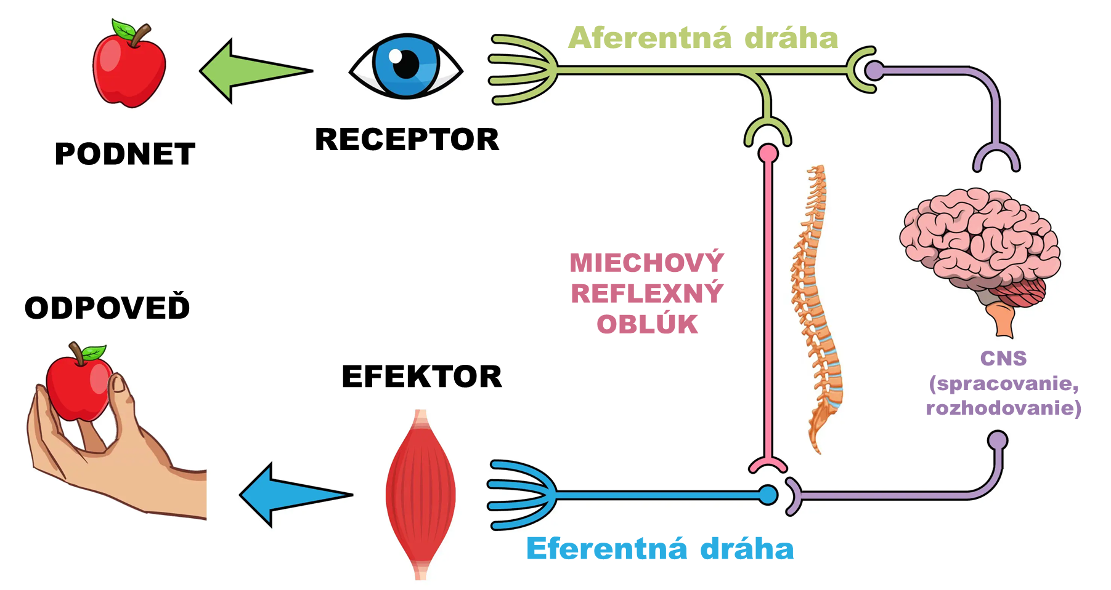
Reflexný oblúk

Slide 29
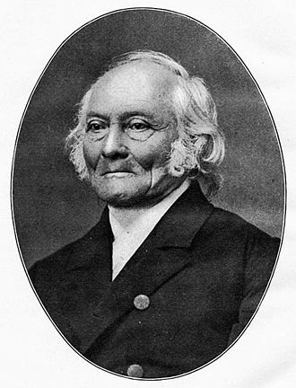
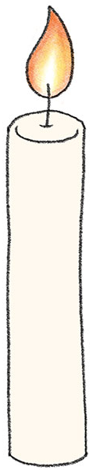
Psychofyzikálne zákony
Psychofyzika je experimentálny odbor psychológie, ktorý sa venuje analýze senzorických procesov (pocitov) u človeka.
Pocit u človeka charakterizuje obsah, intenzitu a doba trvania.
Podnet ako aj reakcia na podnet sú merateľné a teda kvantifikovateľné.
Analyzuje sa vzťah medzi intenzitou podnetu a intenzitou pocitu).
Základná schéma vo psychofyzike je: PODNET – POCIT – REAKCIA
(kvalita, kvantita a lokalizácia pocitu = základné vzťahy medzi podnetom a pocitom)
Ernst Heinrich Weber
1 Weberov zákon: Čím je vyššia intenzita podnetu, tým väčšia zmena v intenzite musí nastať, aby sme túto zmenu zaregistrovali.
Weberov zákon možno ilustrovať na príklade desiatich zapálených sviečok (I), pri ktorých by proband dokázal zistiť zmenu už pri zapálení ďalšej jednej sviečky (∆I), pričom pri 100 zapálených sviečkach by bolo potrebné zapáliť ďalších 10 sviečok, aby došlo k zistiteľnej zmene vnemu (Weberova konštanta k = ∆I / I ; 1/10 = 0,1).
+
vs
100 x
+

Slide 30
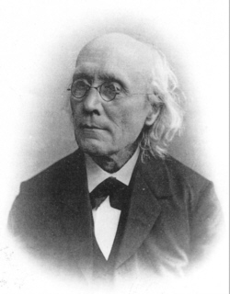
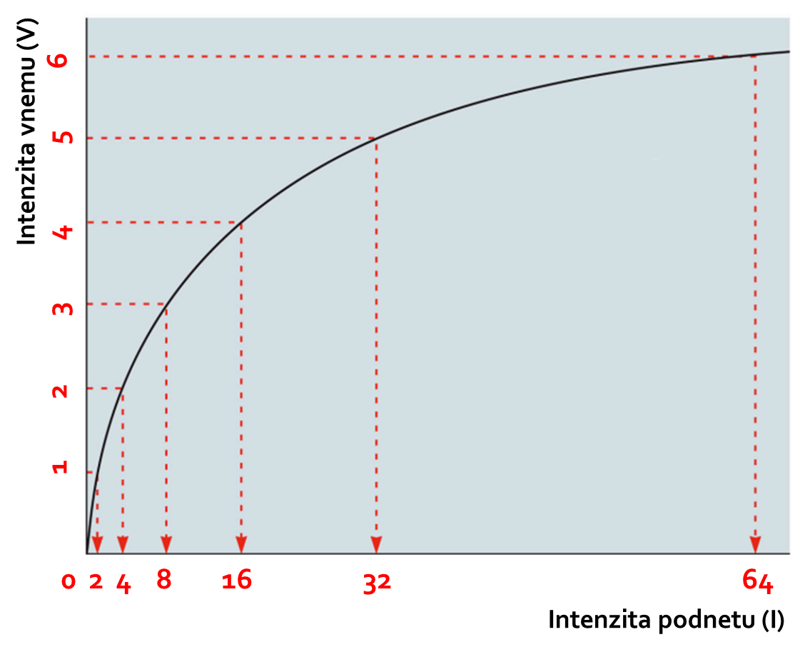
Weber-Fechnerov zákon
G. T. Fechner (Weberov žiak) zovšeobecnil Weberov zákon do podoby Weber-Fechnerova zákona: intenzita vnemu (V) je priamo úmerná logaritmu intenzity podnetu (I) V = k . log . I k – Weberova konštanta
Gustav Theodor Fechner
Ak sa mení intenzita fyzikálnych podnetov pôsobiacich na naše zmysly geometrickou postupnosťou, vnímame ich s aritmetickou postupnosťou (neplatí pre šokové podnety napr. elektrické). Zvýšenie intenzity podnetu sa nám subjektívne zdá byť nižšie ako je skutočné zvýšenie vyjadrené vo fyzikálnych alebo chemických jednotkách.
100 g a 105 g vs 500 g a 505 g
svetlo v tmavej miestnosti vs svetlo vo svetlej miestnosti
bezdomovec nájde euro vs boháč nájde euro

Slide 31
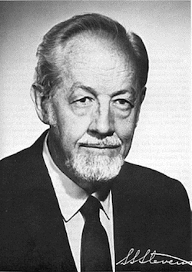
Stevensonov zákon (Mocninový zákon)
modifikácia Weber-Fechnerova zákona Stanley S. Stevensonom do podoby Stevensonova zákona sily. Stevens chápe vzťah medzi intenzitou podnetu a intenzitou zmyslového vnemu skôr ako funkciu mocninnú ako logaritmickú.
Matematický zápis: P = k . I^{n}
kde: P je subjektívny pocit (veľkosť vnemu)
k je konštanta, ktorá závisí od konkrétneho zmyslového orgánu a podnetu
I je intenzita (sila) podnetu
n je exponent, ktorý sa líši pre rôzne zmyslové vnemy (pre niektoré zmysly je menší ako 1 (napr. pri svetle), čo znamená, že vnem sa zvyšuje pomalšie ako intenzita podnetu. Pre iné zmysly môže byť väčší ako 1 (napr. pri bolesti).
Stanley Smith Stevens
n = 1 pre mechanoreceptory; n < 1 pre fotoreceptory; n > 1 pre nociceptory

Slide 32
Zákon projekcie (lokalizácia pocitu)
Pocit vyvolaný podnetom je vždy vnímaný ako pochádzajúci zo samotného senzorického receptora, bez ohľadu na to, kde je podnet aplikovaný pozdĺž senzorickej dráhy.
Napr. keď cítite dotyk na prste, váš mozog interpretuje tento pocit ako pochádzajúci z nervových zakončení prsta, aj keď k stimulácii došlo v skutočnosti ďalej pozdĺž nervu.
Fantómové bolesti, postihnutý človek si po amputácii končatiny sťažuje na bolesť, ktorú lokalizuje na neexistujúcu (amputovanú) končatinu.

Slide 33
ĎAKUJEM ZA POZORNOSŤ

